Slide 1


Work with Maven in Java
For students of universities
Author : Oxana Dudnik

Slide 2
Мавен - это инструмент для сборки Java проекта: компиляции, создания jar, создания дистрибутива программы, генерации документации. Простые проекты можно собрать в командной строке. Если собирать большие проекты с командной строки, то команда для сборки будет очень длинной, поэтому её иногда записывают в bat/sh скрипт. Но такие скрипты зависят от платформы. Для того чтобы избавиться от этой зависимостии и упростить написание скрипта используют инструменты для сборки проекта.

Slide 3
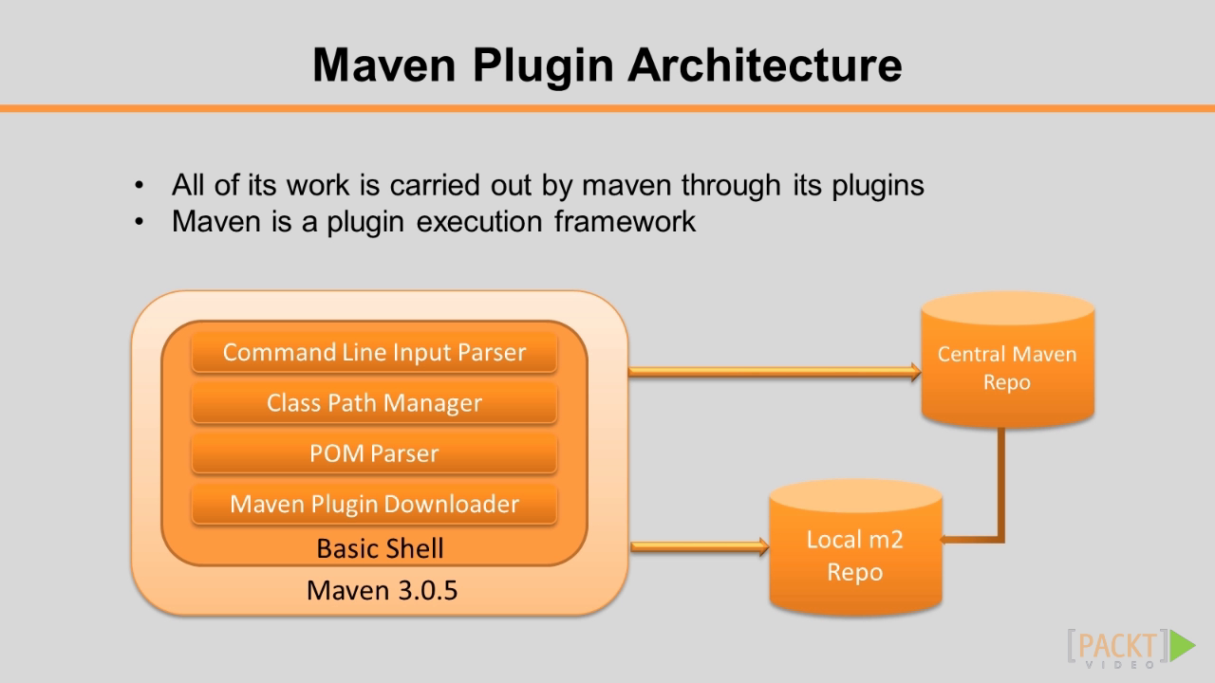

Slide 4
Lifecycle phases
generate-sources: Generates any extra source code needed for the application, which is generally accomplished using the appropriate plug-ins
compile: Compiles the project source code
test-compile: Compiles the project unit tests
test: Runs the unit tests (typically using JUnit) in the src/test directory
package: Packages the compiled code in its distributable format (JAR, WAR, etc.)
integration-test: Processes and deploys the package if necessary into an environment where integration tests can be run
install: Installs the package into the local repository for use as a dependency in other projects on your local machine
deploy: Done in an integration or release environment, copies the final package to the remote repository for sharing with other developers and projects

Slide 5
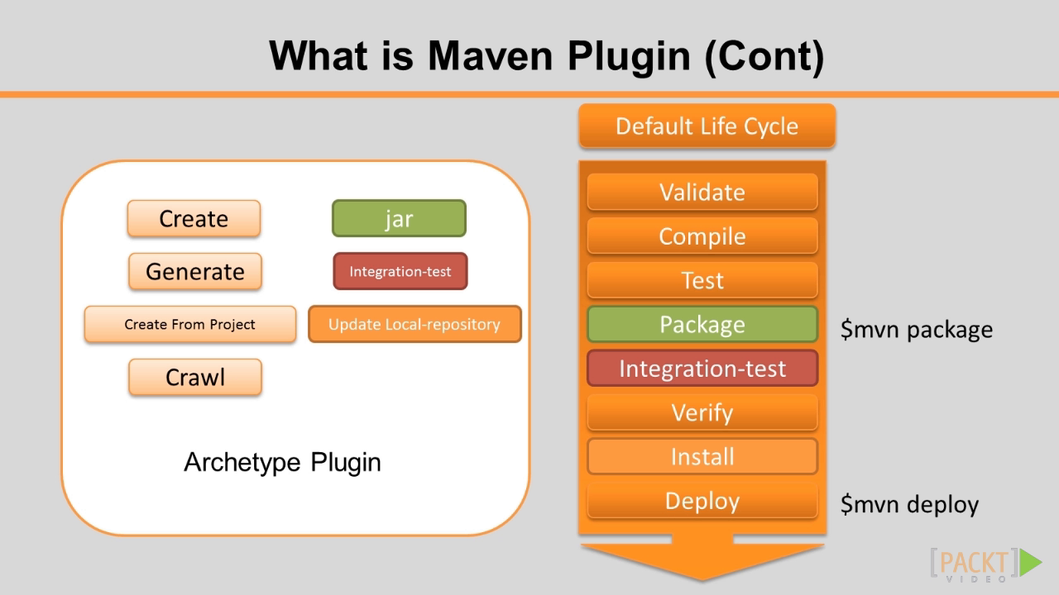

Slide 6
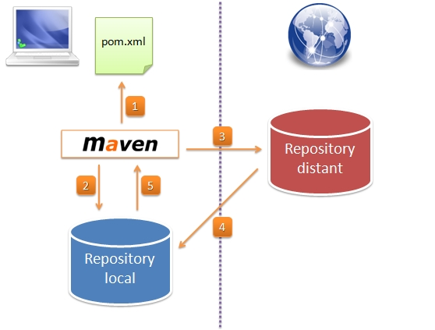
Maven & repository

Slide 7
=Зайдите на официальный сайт мавен в раздел загрузка
http://maven.apache.org/download.cgi
и скачайте последнюю стабильную версию.
=Распакуйте архив в инсталляционную директорию. Например в C:\Program Files\maven\ в Windows или /opt/maven в Linux
=Установите переменную окружения M2_HOME:
В Windows кликните правой кнопкой мыши на "мой компьютер" ->свойства->дополнительные параметры->переменные среды->системные переменные и там добавьте "M2_HOME" и " C:\Program Files\maven\" .
В Linux можно добавить строку "export M2_HOME=/opt/maven"в файл /etc/profile .
=Установите переменную окружения PATH В Windows в переменной PATH добавьте к списку директорий строку %M2_HOME%\bin". В Linux можно добавить строку "export PATH=$PATH:$M2_HOME/bin"в файл /etc/profile .
=Проверьте корректность установки, набрав в командной строке
mvn -version

Slide 8
Давайте создадим новый проект. Для этого выполним команду:
mvn archetype:generate
Импортируем проект из созданных исходников с помощью IntelliJIdea и получим проект:

Slide 9
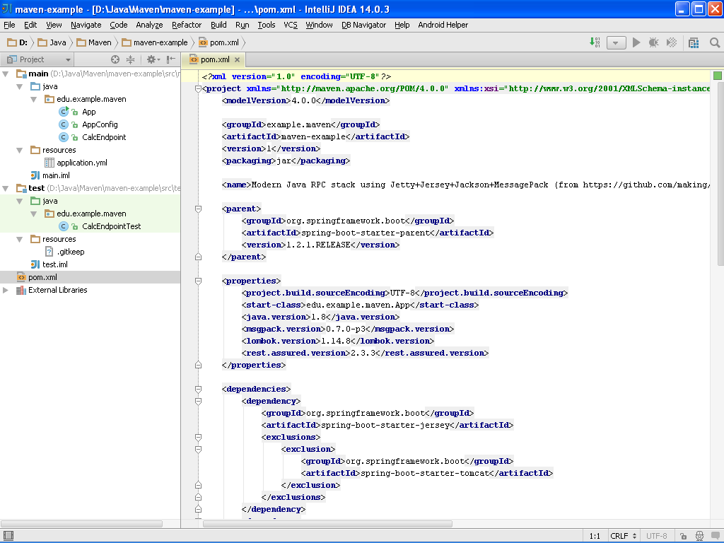

Slide 10
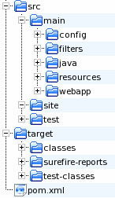
Стандартная структура проекта

Slide 11
The Maven directory structure
src/main/java: Your Java source code goes here (strangely enough!)
src/main/resources: Other resources your application needs
src/main/filters: Resource filters, in the form of properties files, which may be used to define variables only known at runtime
src/main/config: Configuration files
src/main/webapp: The Web application directory for a WAR project
src/test/java: Unit tests
src/test/resources: Resources to be used for unit tests, but will not be deployed
src/test/filters: Resources filters to be used for unit tests, but will not be deployed
src/site: Files used to generate the Maven project Website

Slide 12
Главный файл Maven – pom.xml
<project xmlns="http://maven.apache.org/POM/4.0.0" xmlns:xsi="http://www.w3.org/2001/XMLSchema-instance" xsi:schemaLocation="http://maven.apache.org/POM/4.0.0 http://maven.apache.org/maven-v4_0_0.xsd"> <modelVersion>4.0.0</modelVersion> <groupId>com.javaworld.hotels</groupId> <artifactId>HotelDatabase</artifactId> <packaging>war</packaging>
<version>1.0-SNAPSHOT</version>
<name>Maven Quick Start Archetype</name> <url>http://maven.apache.org</url>
<dependencies>
<dependency>
<groupId>junit</groupId>
<artifactId>junit</artifactId>
<version>3.8.1</version>
<scope>test</scope>
</dependency>
</dependencies>
</project>

Slide 13
Dependency scopes
compile: A compile-scope dependency is available in all phases. This is the default value.
provided: A provided dependency is used to compile the application, but will not be deployed. You would use this scope when you expect the JDK or application server to provide the JAR. The servlet APIs are a good example.
runtime: Runtime-scope dependencies are not needed for compilation, only for execution, such as JDBC (Java Database Connectivity) drivers.
test: Test-scope dependencies are needed only to compile and run tests (JUnit, for example).

Slide 14
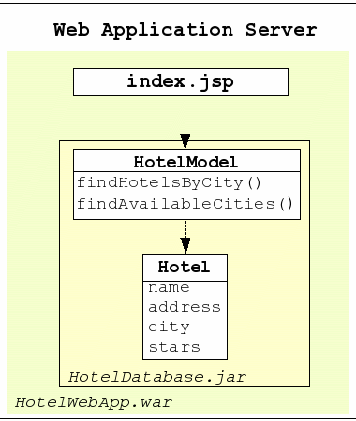
Создадим web-приоожение, в котором будет 2 модуля:
HotelDatabase и HotelWebApp
A business logic component: HotelDatabase.jar
A Web application component: HotelWebApp.war

Slide 15
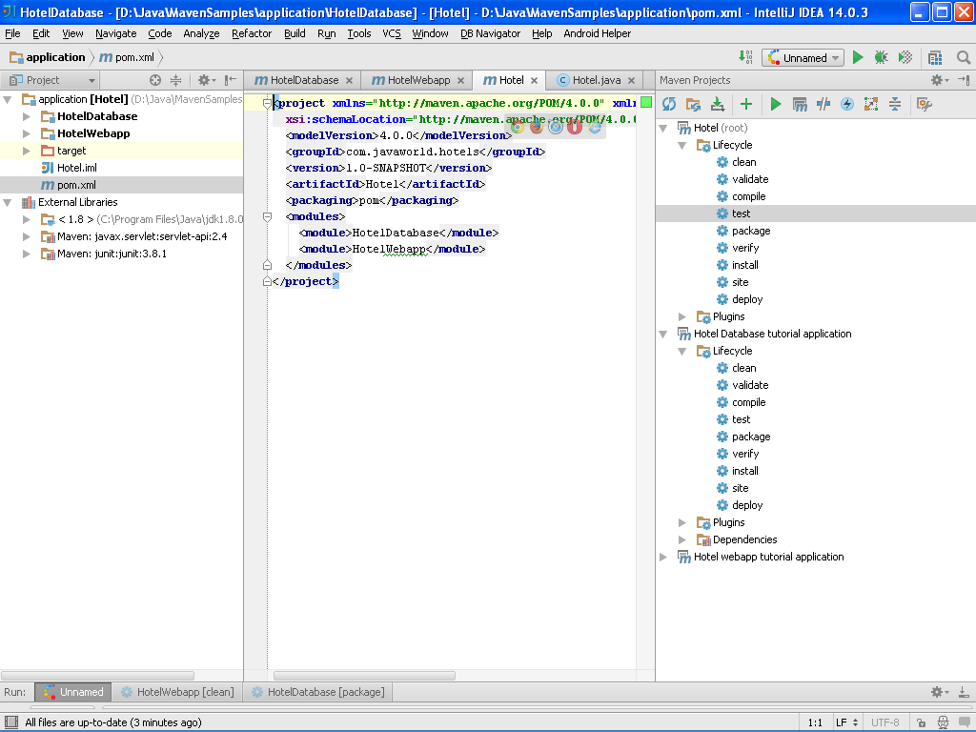
First web-application by Maven

Slide 16
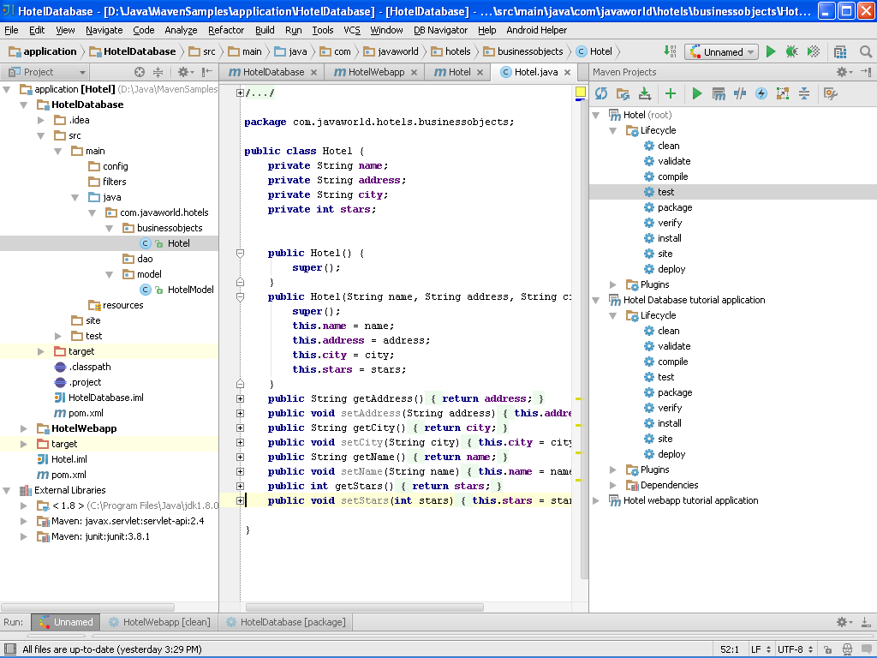

Slide 17
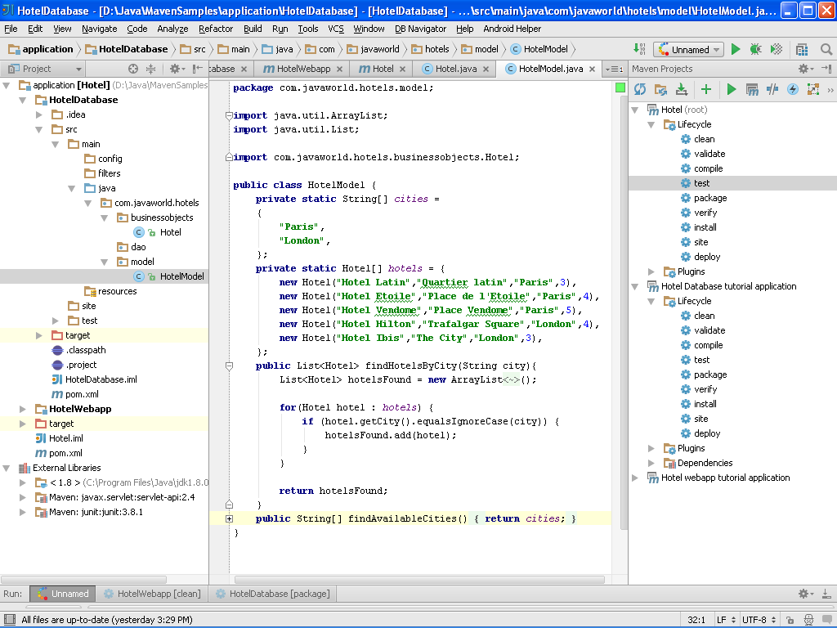

Slide 18
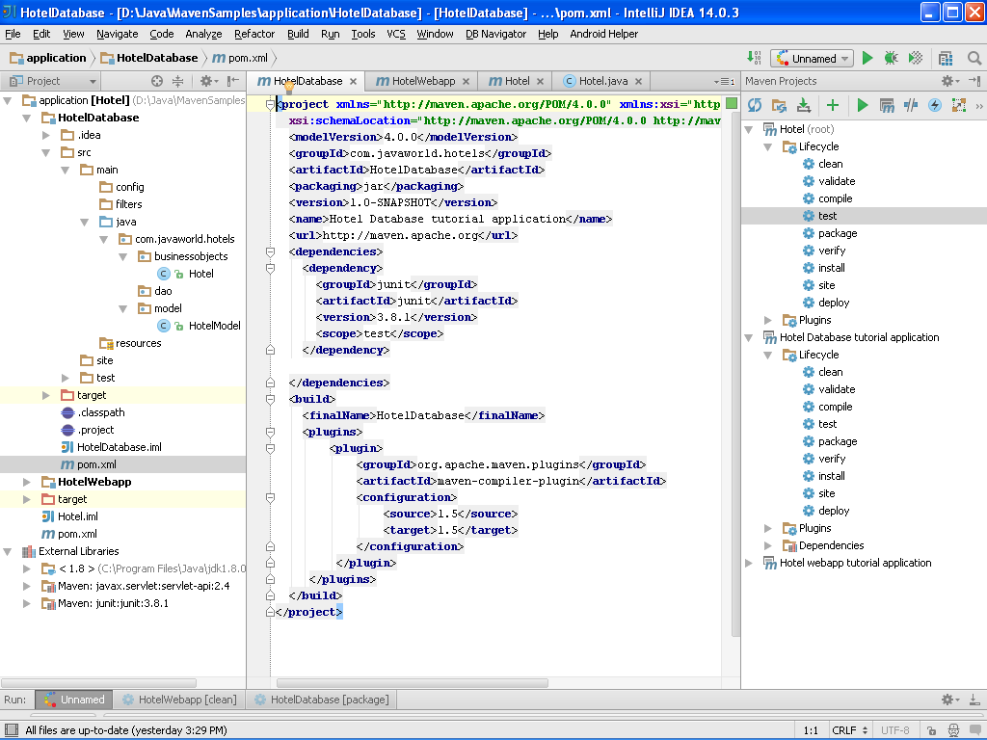

Slide 19
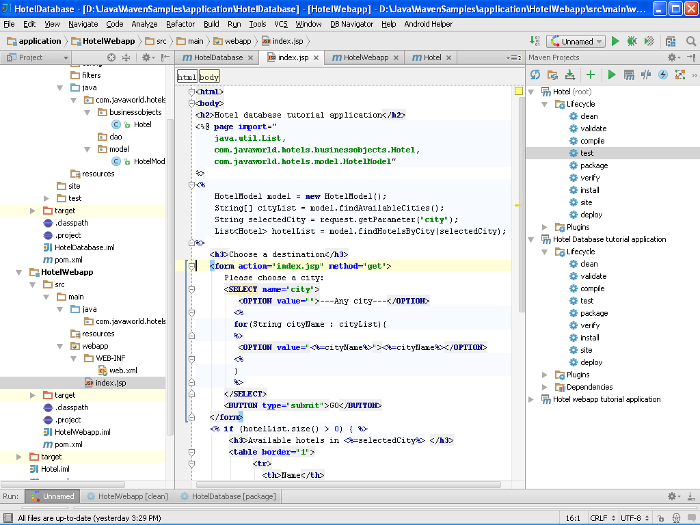

Slide 20
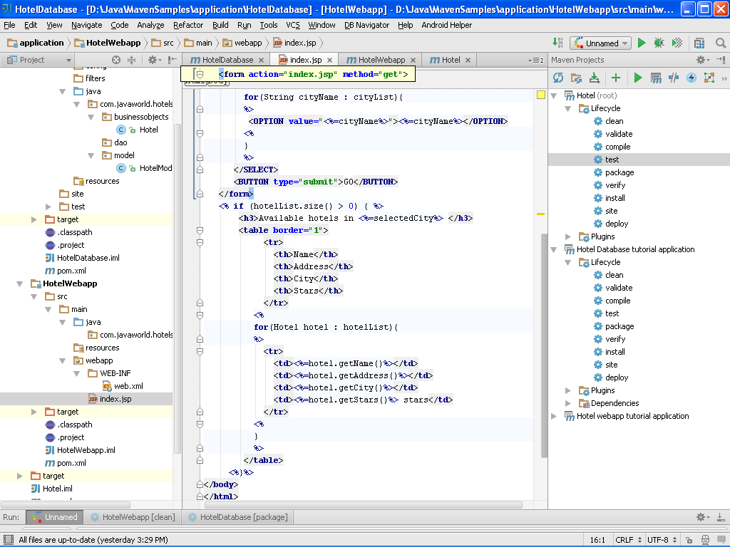

Slide 21
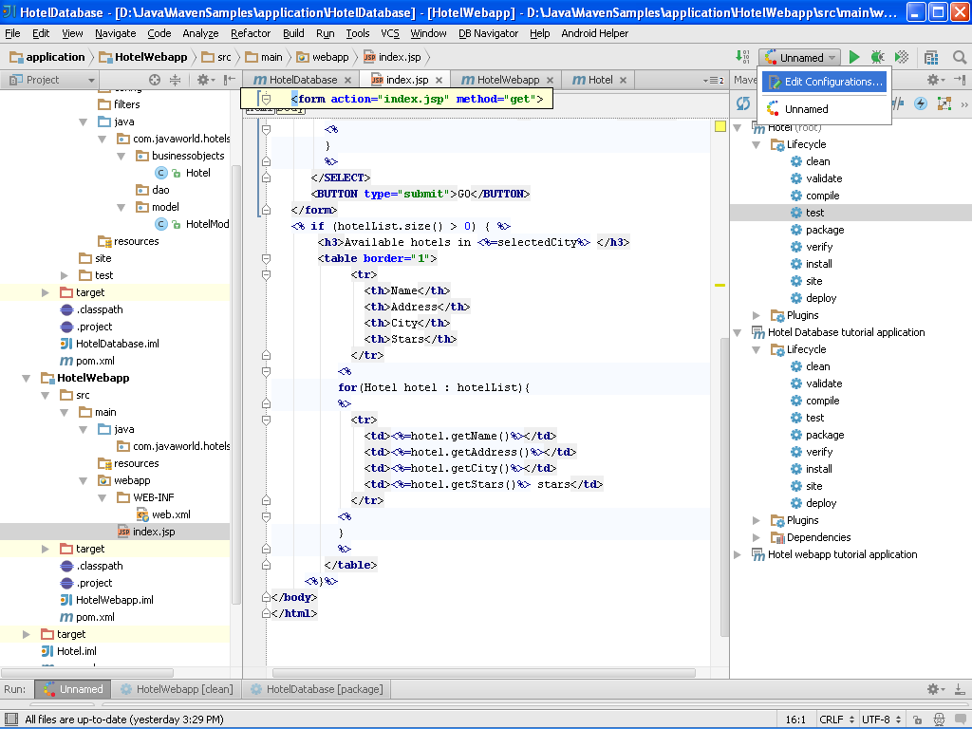
Отредактируем конфигурацию

Slide 22
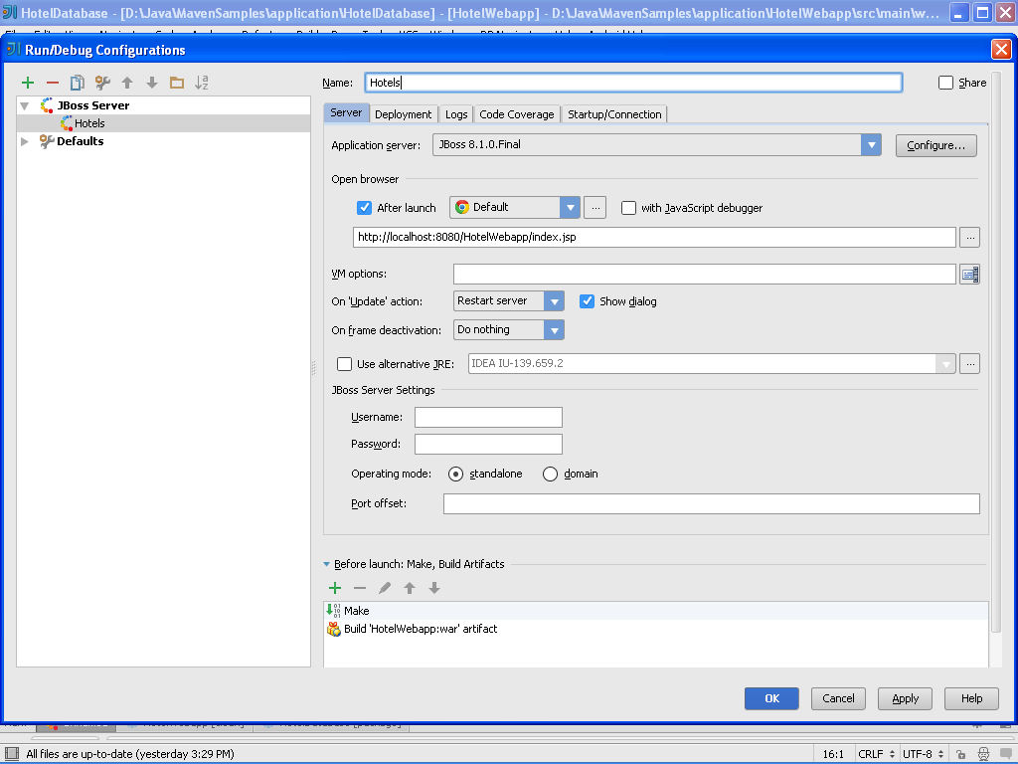

Slide 23
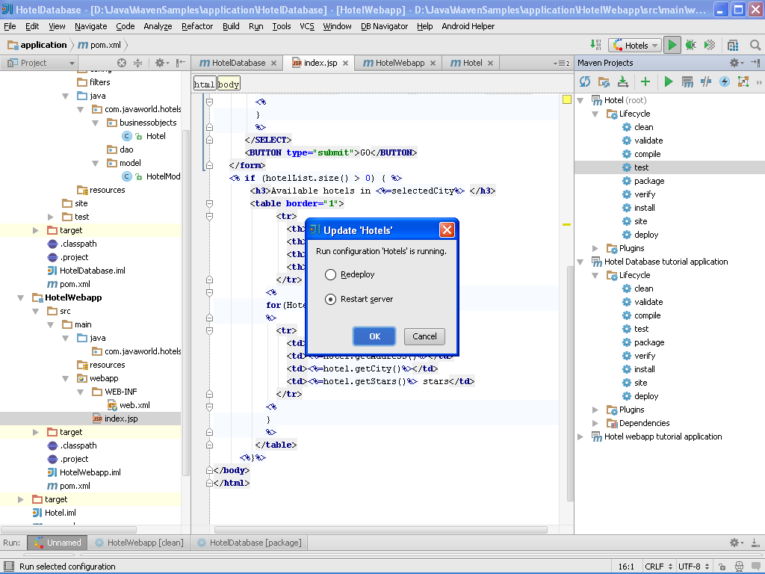
Запустим JBOSS -server

Slide 24
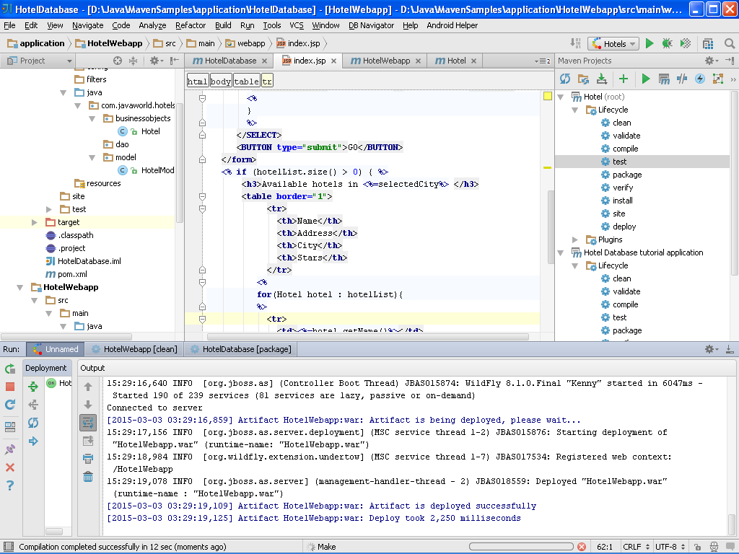
Server запустился, компоненты задеплоились:

Slide 25
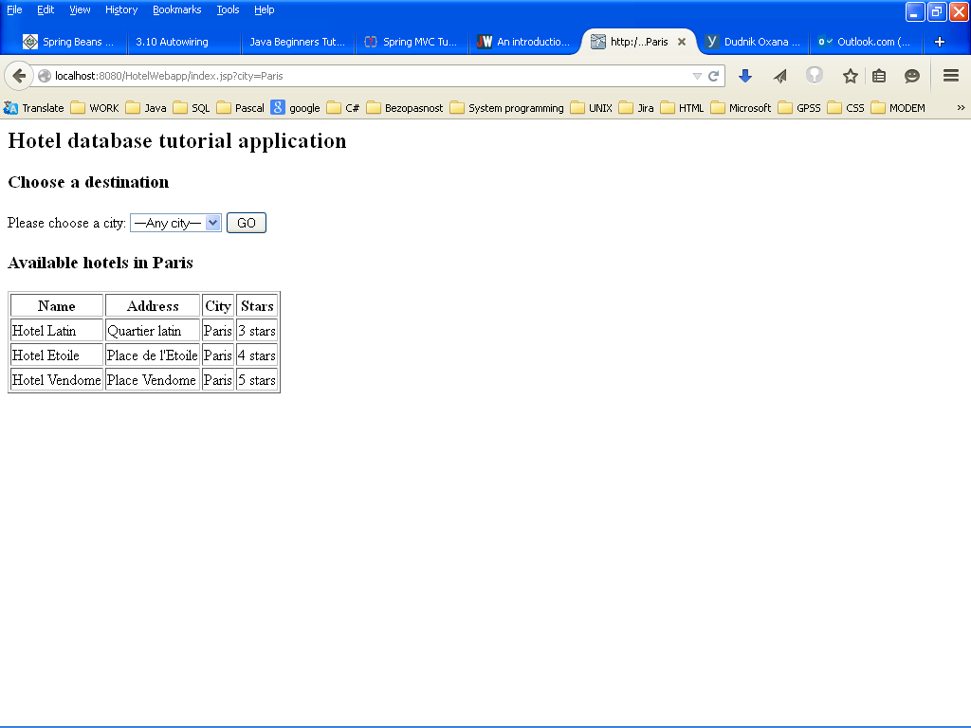
А теперь запустим приложение

Slide 26
Literature
http://tutorials.jenkov.com/maven/maven-tutorial.html
http://www.javatpoint.com/maven-tutorial
http://www.apache-maven.ru/
https://www.youtube.com/watch?v=HKAq5NY9N_w

